Slide 1
메이지 시대 초기 정치
21702***
일본어일본학과
박*진

Slide 2
메이지 시대
메이지 시대의 뜻
메이지 시대(일본어: 明治時代 めいじじだい)
메이지 유신 이후 메이지 천황의 통치
1868년 1월 3일 왕정복고의 대호령에 의해 메이지 정부가 수립된 후부터
1912년 7월 30일 메이지 천황이 죽을 때까지 44년간을 가르킴
(메이지 천황의 즉위는 메이지 유신 1년 전인 1867년 2월이다.)
일본 제국의 전반기에 해당
메이지 유신부터 신해 혁명 종결까지의 시기와 일치
메이지(明治)는 《역경》의 성인남면이청천하, 향명이치(聖人南面而聽天下, 嚮明而治,
성인은 남쪽을 향해 천하의 의견을 듣고, 밝은 것을 향하여 다스린다.)에서 따온 글자

Slide 3
메이지 시대
메이지 유신
1854년 미국의 무력에 굴복하고 문호를 개방하며 서구의 군사적 위력을 느낀 일본의 하층 무사들의 주도 하에 에도 막부를 타도하는 존왕 운동 발발
1867년에는 메이지 천황이 왕정 복고를 통해 새 정권 성립, 이듬해인 1868년 5개조의 어서문이 발표되며 개혁이 시작, 이를 메이지 유신이라 함
메이지 유신을 통해 700년간의 막부가 폐지되고 왕권이 회복됨

Slide 4
메이지 시대
메이지 시대의 정치
메이지 시대의 정치는 크게 두 가지로 나뉨, 첫째는 메이지 정부의 시기(1868~1890), 둘째는 일본제국 헌법 시행 이후(1890~1912)
일본 제국 헌법은 독일의 프로이센 헌법을 모방하여, 입헌주의와 국체의 요소를 함께 지니는 흠정헌법임
입헌주의에 의한 의회제도가 규정되어 있지만, 국체에 의해 의회의 권한이 제한되었기 때문에 외견적 입헌주의, 왕권신수설적이라고 평가됨

Slide 5
POWER POINT PRESENTATION
Enjoy your stylish business and campus life with BIZCAM
메이지 시대의 정치
판적봉환
징병제
오키나와현 설치, 류큐 처분
1869
1871
1873
1876
1879
폐번치현, 청일수호조약, 단발령
강화도조약, 폐도령

Slide 6
메이지 시대
메이지 시대의 정치
1869년 보신전쟁이 종료됨에 따라 다이묘들이 메이지 천황에게 자신들의 '영지'와 '영민'인 '판적'을 반환하는 '판정봉환'이 시행됨
1871년에는 이전까지 지방 통치를 담당하던 번을 폐지하고 지방 통치 기관을 중앙 정부가 통제하는 '부'와 '현'으로 일원화한 행정개혁인 '폐번치현' 시행
1871년에는 또한 청일수호조약이라는, 청나라와 처음으로 맺은 대등한 조약을 맺음. 단발령의 시행으로 일본식 상투인 촘마게 폐지

Slide 7
메이지 시대
메이지 시대의 정치
1872년 그레고리력 도입, 1873년 징병제 도입
1876년 조선과 강화도 조약을 맺음, 폐도령으로 무사계급이 칼을 차고 다니지 않게 됨
1879년 오키나와현을 설치(류큐 처분)

Slide 8
메이지 시대
메이지 시대의 정치
신분제도 개혁 -> 사농공상 구별 폐지, 무사 계급을 사족, 그 외를 평민으로 하는 사민평등 구가, 구게, 다이묘, 일부 승려 등 특권 계급인 화족으로 하고 궁내성 지배 아래에 둠
학제 개혁, 사법제도 정비.. 개혁들이 급진적이었기 때문에 모순이 많이 발생하였고, 사족과 농민들의 불만을 사 정한론으로 이어짐

Slide 9
메이지 시대
메이지 시대의 대외관계
불평등 조약의 철폐에 힘썼다는 점이 특징적
일본 제국주의 외교의 시작은 메이지 유신을 통한 일본제국의 성립, 메이지 시대는 도쿠가와 막부의 불평등 조약 상속. 또한 불평등 조약이 전폐됨.
둘째는 일본제국 헌법 시행 이후(1890~1912)

Slide 10
POWER POINT PRESENTATION
Enjoy your stylish business and campus life with BIZCAM
메이지 시대의 정치
먼가 여기다가 연도별로 정치개혁가튼 거 쓰고 싶다 힝구
CONTENTS 3
컨텐츠에 대한 내용을 적어요
Enjoy your stylish business and campus life with BIZCAM
CONTENTS 5
컨텐츠에 대한 내용을 적어요
Enjoy your stylish business and campus life with BIZCAM
판적봉환
1869
1871
3
4
5
CONTENTS 2
컨텐츠에 대한 내용을 적어요
Enjoy your stylish business and campus life with BIZCAM
CONTENTS 4
컨텐츠에 대한 내용을 적어요
Enjoy your stylish business and campus life with BIZCAM

Slide 11
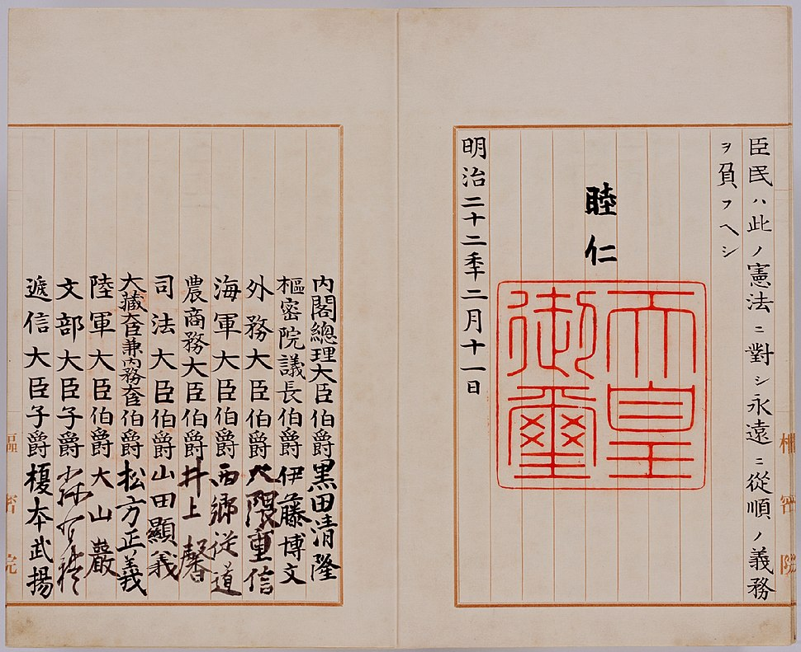
POWER POINT PRESENTATION
Enjoy your stylish business and campus life with BIZCAM
설명
1889년 2월 11일 공포
이듬해 11월부터 시행. 약57년간 수정 X
과정
1882년 이토 히로부미 유럽 파견
이듬해 귀국 후 이노우에 고와시 등과
헌법 초안 작성
내용
천황에게 막대한 권리가 있었다
국민의 자유가 일정량 보장받게 되었고,
선거를 통해 중의원을 뽑을 수 있게 됐다

Slide 12
POWER POINT PRESENTATION
Enjoy your stylish business and campus life with BIZCAM
초기 의회
공포 직후
구로다 기요타카 수상의 초연주의 입장 표명
1892년 제2회 총선거
정부의 선거간섭
민당의 승리로 정부 비판받음
1
2
3
4
1890년 제1회 총선거
민당이 과반수 차지
당과 내각의 입장 차 격화
1894년
청일전쟁 발발
민당 또한 정부 지지의 태도를 취함

Slide 13
조약 개정 교섭
1878년
1892년
그 후
데라지마 무네노리 필두
수십년 간 수차례
구미와 교섭 시도
영국의 러시아 경계
-> 일본에 호의적인 입장
2년 후, 영사재판권 철폐
및 일영통상항해조약 조인
미국, 프랑스, 독일 등과
신조약 협의
1911년 완전한 주권 회복
조약상 열강과 대등한
지위를 얻게 된 일본

Slide 14
조선 문제와 청일 전쟁
1876년
1884 ~
1885년
1894 ~
1895년
강화도조약으로 조선 개국,
제물포조약 체결
-> 배상금과 공사관 수비병의 주둔권 획득
84년 갑신정변 발생
-> 청일 양국 군대 파병
85년 이토 히로부미와
이홍장의 톈진조약 성립
94년 동학농민운동 발생
->조약으로 일본군 파병
같은 해 8월 청일전쟁 발발
95년 시모노세키 조약 성립
3국 반대로 요동반도 반환

Slide 15
열강의 동아시아 침략
청일전쟁 후
제국주의 열강의 중국분할 경쟁 가속화
열강과의 침략 과정에서
일본의 제국주의 형성
민비시해사건
러시아의 조선에 대한
정치적 영향력이 커짐
러시아의 남하정책
서로의 이익을 위해
일본과 영국의 일영동맹조약 체결
1
2
3
4
5
조선의 종속화 획책
조선의 민족적 저항 및
러시아의 조선 진출과 충돌
의화단운동
일본군을 주력으로 8개국의 연합군이 진압
8개국과 청국은 북경의정서 맺음

Slide 16
러일전쟁
한국, 만주에서 교섭 -> 타협 X
1904년 2월 일본의 선전포고로 러일전쟁 발발
1904년
1905년
히비야
방화 사건
러시아 국내 혁명운동 고조,
일본에 호의적인 구미 등
일본측에 유리하게 전개
영국의 러시아 경계
-> 일본에 호의적인 입장
2년 후, 영사재판권 철폐
및 일영통상항해조약 조인
전쟁으로 인한 증세,
조약으로 받지 못한 배상금을
이유로 국민의 불만 폭주
강화 반대 시위의 폭동화
-> 계엄령 선포, 군대로 진압

Slide 17
한국병합
1904년 2월
러일전쟁 직후
한국을 정치적, 군사적으로 지배하는
한일의정서 조인
1907년
고종의 헤이그 밀사 파견 실패
-> 고종 강제 퇴위 및
제3차 한일협약으로 한국군대 해산
1910년 8월
한국합병에 관한 조약 조인
한국 > 조선, 통감부 > 총독부
명칭 변경
일본의 식민지 지배 본격화
1
2
3
4
5
1905년 11월
제2차 한일협약(을사보호조약)으로
한국의 자주외교권 박탈 및 보호국화
-> 한양에 통감부 설치
1909년
안중근 의사 이토 히로부미 저격
이후 일본의 한국합병 속도 ↑

Slide 18
다이쇼
시대의
일본 경제
일x어일xx과 21x01xx3손x민

Slide 19
목차
1. 청,러일전쟁 이후의 일본경제
2. 제 1차 세계대전과 일본경제
3. 제 1차 세계대전 이후의 일본경제

Slide 20
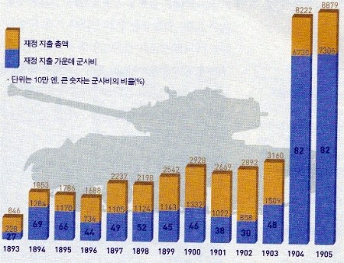
청-일 러-일 전쟁 이후의 일본 경제
승리로 인한 호황 -> 경기 활성화 -> 정부 지출 증대 -> 채무 초과국 전략

Slide 21
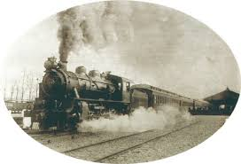
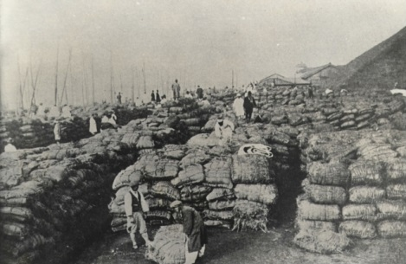
청.일 러.일 전쟁 이후의 일본 경제
승전으로 차지한 식민지 운영

Slide 22
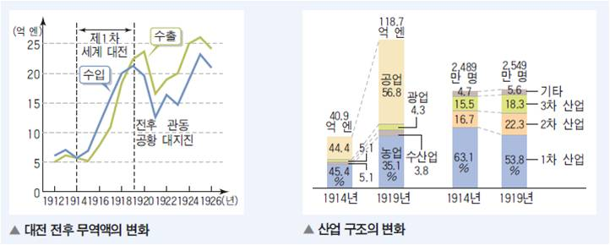
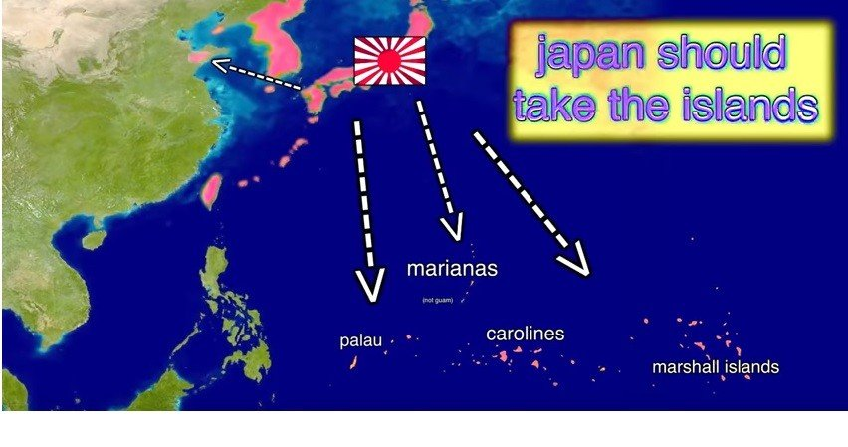
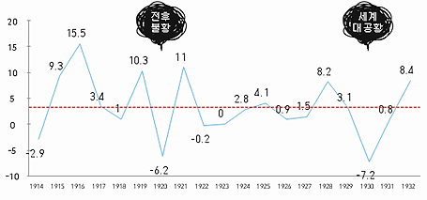
제 1차 세계대전과 일본경제
1차 세계대전으로 인한 전후 특수효과와 전후 공황, 그리고 산업혁명

Slide 23
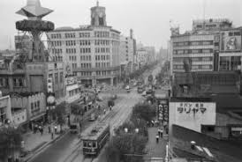
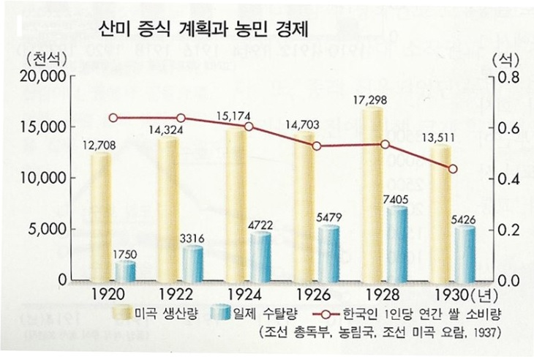
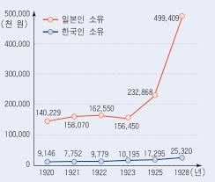
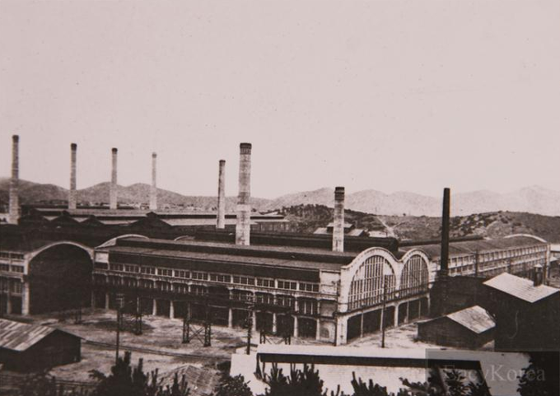
제 1차 세계대전 이후의 일본 경제

Slide 24
감사합니다!

Slide 25
다이쇼 시대 정치
21****74
윤정*

Slide 26
다이쇼 데모크라시
배경
진행 과정
의의

Slide 27
다이쇼 시대
다이쇼 시대의 뜻
다이쇼 덴노가 재위했던 시기에 사용한 일본의 연호이자 시대 구분. 서력으로 1912년 7월 30일부터 1926년 12월 25일까지를 가리킨다.
다이쇼(大正)는 《역경》(易經) 〈임괘〉(臨卦)의 대형이정 천지도야(大亨以正 天之道也, 크게 형통하고 바르게 하는 것이 곧 하늘의 도이다.)에서 따온 글자이다. 다이쇼 데모크라시를 비롯한 민권주의 운동이 일어난 시기이다.

Slide 28
다이쇼 데모크라시
다이쇼 데모크라시의 뜻
일본에서 1910년대부터 1920년대 사이에 일어난 민주주의, 자유주의적 사조, 운동들을 일컫는 명칭. 이 시기에 일본 리버럴, 좌파 등의 세력들이 기지개를 제법 켰기 때문에 일본 근대 사상사에 중요한 영향을 끼친 시대라고 평가받는다.

Slide 29
쇼와 시대 경제 대공황
21501710
일본어 일본학과
이 준엽

Slide 30
쇼와 시대 경제 대공황
경제 대공황
제2차 세계대전의
일본
쇼와 시대 몰락한
경제의 원인

Slide 31
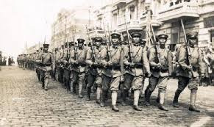
쇼와 시대 몰락한 경제의 원인
제1차 세계대전을 통하여
잠시 동안 경제적 호황을
누린 일본

Slide 32
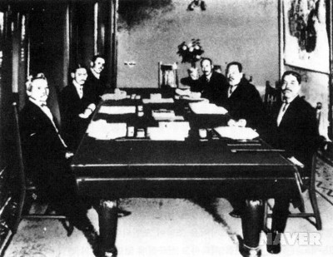
쇼와 시대 몰락한 경제의 원인
유럽을 대신하여 면직물 등의
일본 상품을 아시아 시장에
판매하여 무역은 압도적인
수출 초과가 됨

Slide 33
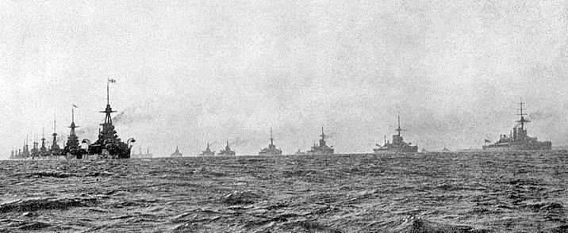
쇼와 시대 몰락한 경제의 원인
세계적으로 선박의 부족으로
해운업, 조선업은 호황을
누리게 되어 세계 제 3위의
해운국이 됨

Slide 34
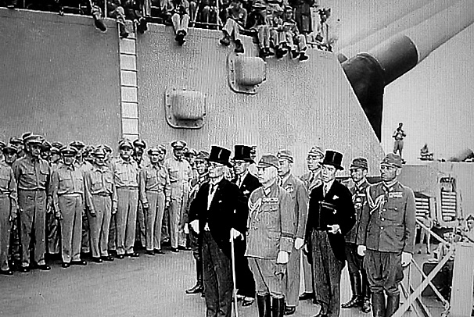
쇼와 시대 몰락한 경제의 원인
제1차 세계대전이 종결되자,
다가온 경제 불황

Slide 35
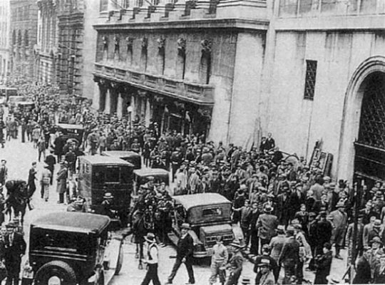
쇼와 시대 몰락한 경제의 원인
유럽 제국의 생산력 회복으로
경제 불황이 다가왔고
일본은 그 결과 많은 실직자와
주가가 폭락하게 된다

Slide 36
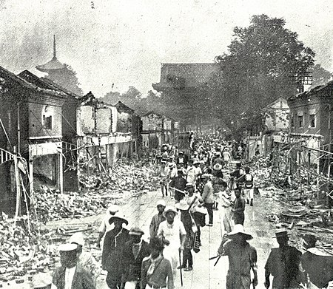
쇼와 시대 몰락한 경제의 원인
좋지 않던 경제 상황에서
관동대지진까지 일어나
도쿄, 요코하마를 중심으로
상공업지대가 초토화 되었다

Slide 37
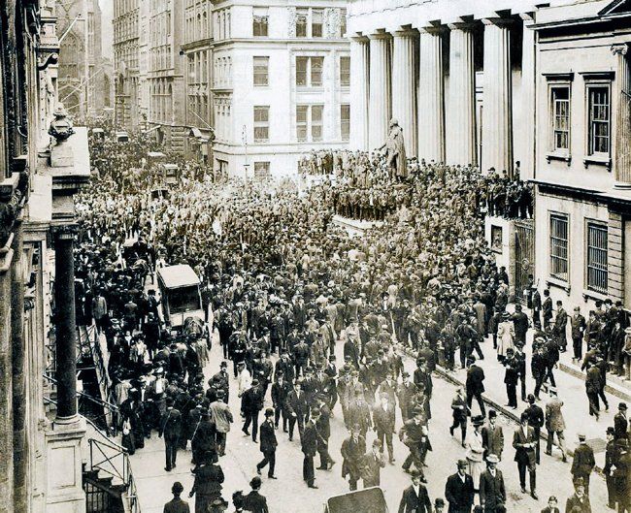
경제 대공황
1927년 일본 쇼와 금융공황의
결과로 예금인출 소동과
77개의 보통은행이 도산,
전체 보통은행의 10%가
문을 닫았다

Slide 38
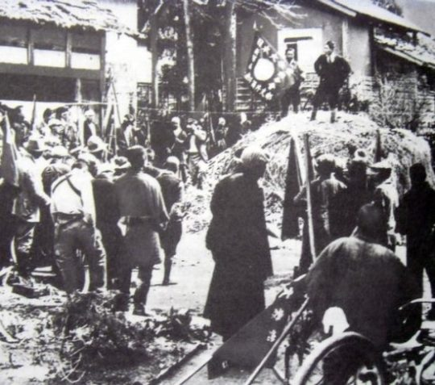
경제 대공황
일반인 사이에서는
시장 경제와 금융은 불안정하고 불공평한 것이라는 인식이 퍼지고, 결국 1930년대에 일본은 급속하게 군국주의로 치닫게 된다

Slide 39
경제 대공황
좋지 않던 상황에 1929년
뉴욕 월가에서 세계 규모의
경제 침체 현상인
주식의 대폭락이 일어나
세계 금융 시장의 경제가
사상 최대의 공황을 맞이 함

Slide 40
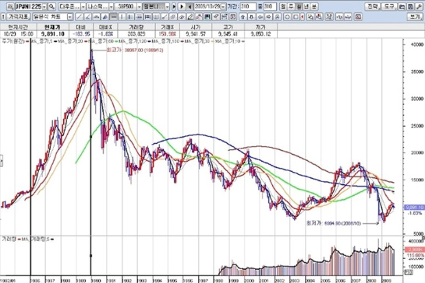
경제 대공황
자연스럽게 그 피해는
일본에게도 넘어와
무역액이 30~40%나 감소 되는 경제 불황을 맞게 된다

Slide 41
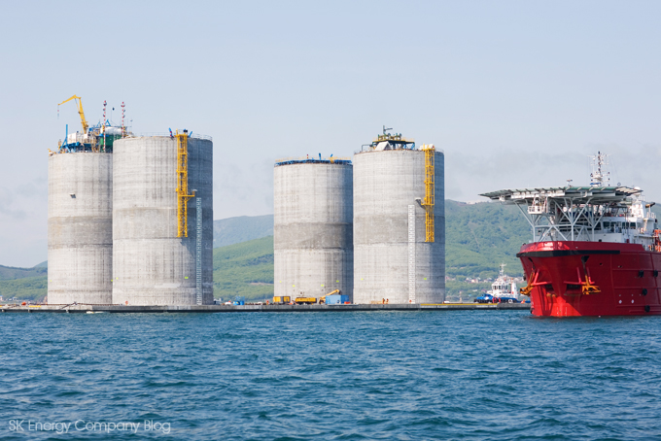
제2차 세계대전의 일본
1939년에 독일과 동맹국이었던 일본은 프랑스의 식민지인 인도차이나 반도를 점령, 그러자 프랑스 동맹국들이 연합하여 일본에 석유등이 수입 되지 못하게 막아버림

Slide 42
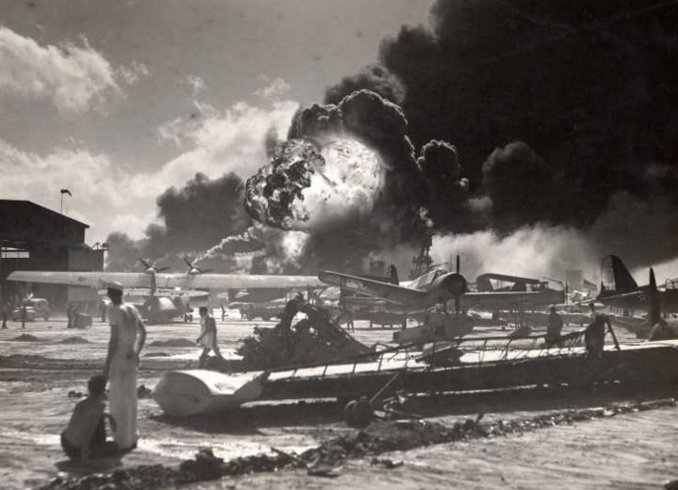
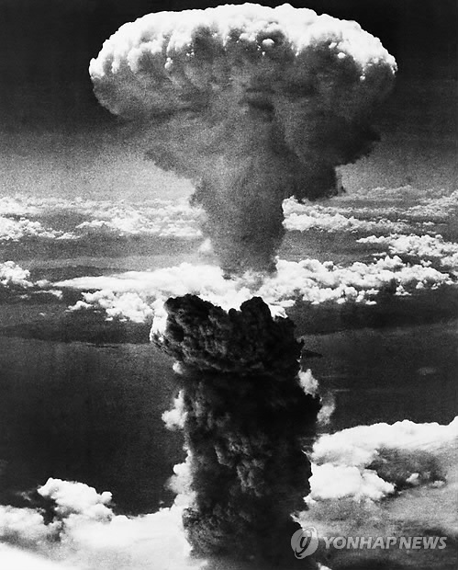
제2차 세계대전의 일본
석유등을 수입 못하게 되어 화가 난 일본은 하와이 진주만에 있는 미군을 공격, 그후 4년 뒤 일본은 원자 폭탄을 맞고 항복하게 되며 사실상 일본의 경제는 궤멸하게 된다

Slide 43
쇼와 시대 경제 대공황
감사합니다

Slide 44
쇼와 전기 정치
21****83
이주*

Slide 45
만주사변
군과 정치
대동아 질서
태평양전쟁
대동아 공영권
패전

Slide 46
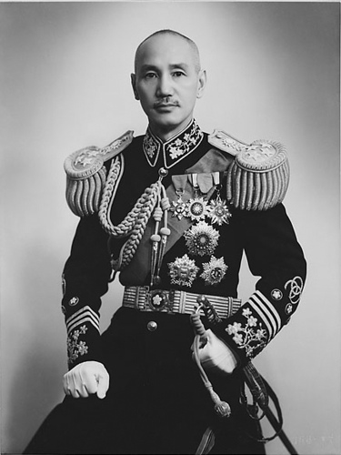
만주 사변

Slide 47
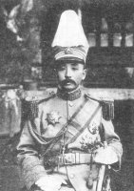
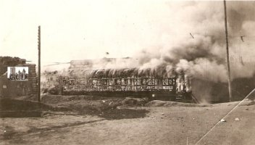
만주 사변

Slide 48
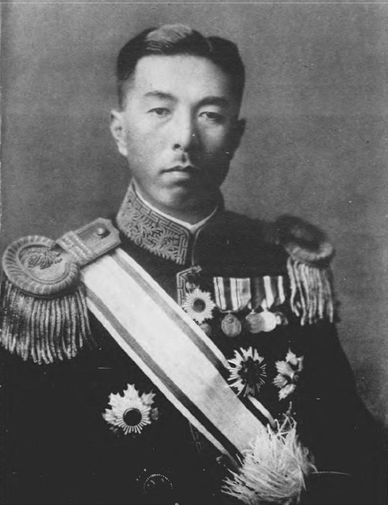
동아 신질서
서양 제국주의는
이기주의였기 때문에 폭력적이다.
일본 팽창주의는 서양으로부터
아시아를 해방시키려는 것이므로
정의롭다.
고노에 후미마로(近衞文麿)

Slide 49
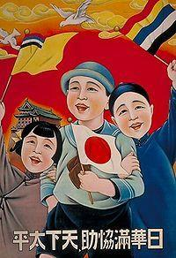
대동아 공영권
일화만협조 천하태평
일본(日),중화(華),만주(滿)가
화합하여 서로 도우면
온 땅이 크게 평안해진다.

Slide 50
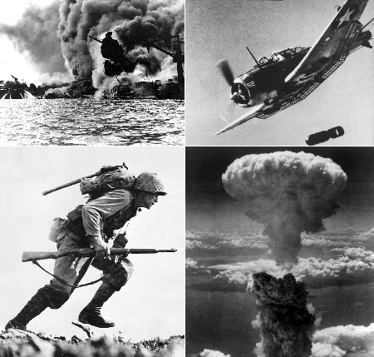
대동아 공영권
태평양전쟁? 대동아전쟁?

Slide 51
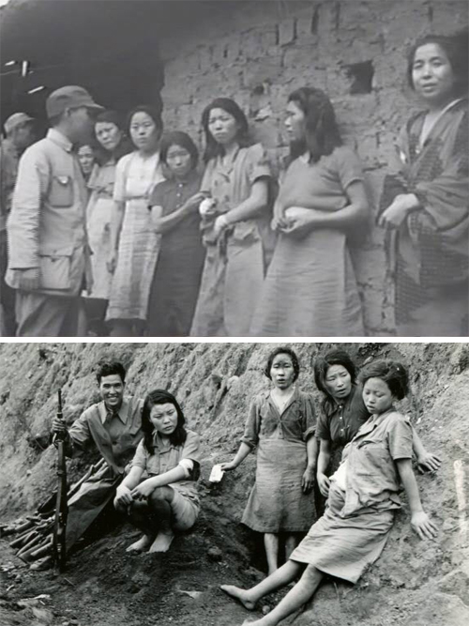
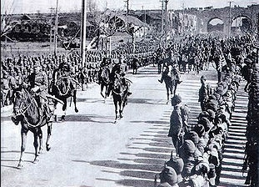
대동아 공영권
위안부나 난징 대학살 같은 게 존재하지 않는다고 주장

Slide 52
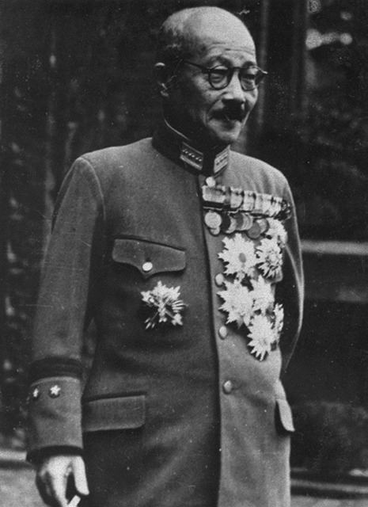
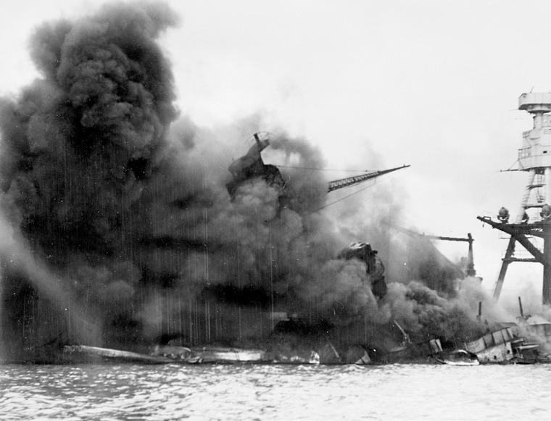
진주만에서의 길
도조 히데키(東條英機)
기습 공격 당한 애리조나 호

Slide 53
진주만에서의 길
일본은 왜 미국과 전쟁을 하려 했는가?
당시 일본인들의
자신감은
하늘을 찌를 기세
서구 제국주의자들은 아무런
방해 없이 식민지를 지배하고
자신들의 욕망을 실현하는데
왜 우리는 정당한 권리 행사를 방해 받아야 하나?

Slide 54
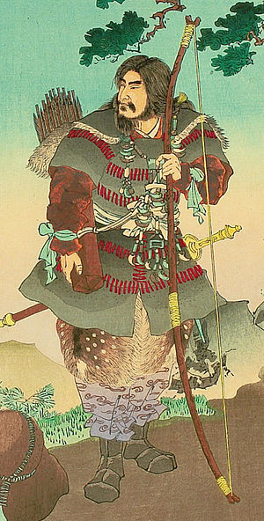
진주만에서의 길
태평양전쟁에 뛰어들 준비를 하고 있는
그들의 낙관은 어디서 나온 걸까?
일본은 진무 덴노 이래로
2600년간
외국과 전쟁을 치러
패배해본 적이 없다

Slide 55
진주만에서의 길
1941년 일본 의사결정권자들은
어째서 전쟁을 택했나?
이중집권체제
권력이 어디에서
나오는지도 몰랐고
이후의 책임 소재도
명확하지 않았다

Slide 56

패전

Slide 57
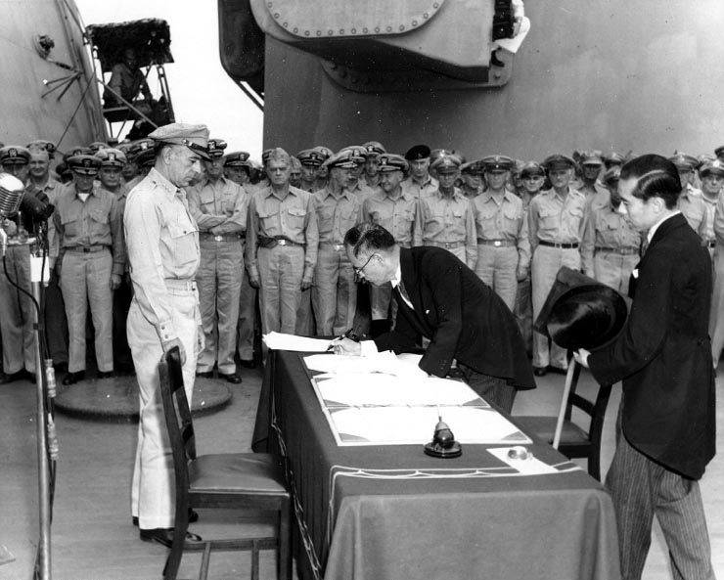
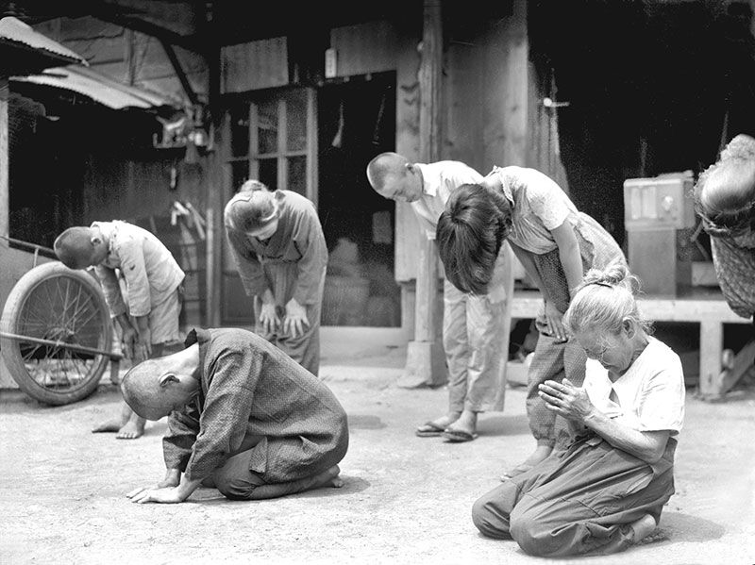
패전
시게마쓰 마모루가 미주리 호에서 항복 문서에 서명하고 있다.
천황의 종전 조서 낭독을 들은 일본 국민들

Slide 58
패전
포츠담 선언
1945년 5월 8일
나치 독일 항복
1945년 9월 2일
일본제국의 항복
1945년 9월 2일
제2차 세계대전 종전
1
2
3
“일본제국(日本帝國)”에서 “일본국(日本國)"으로 바뀌었다.

